Slide 1
현묘의 사주명리 고급
제 4 강
실전사주해석 4강

Slide 2
현묘의 사주명리 고급
예시 사주 # 12
STEP 1
일간 확인(본질) : 일월지 확인(터전) :
T존 확인(성향,직업) :
강한 오행 확인 :
밸런스 확인 :
용신 확인 :
기신 확인 :
정화
편재, 비견
겁재, 편재
화
비겁과다 신강
금
화
丁
辛
丁
庚
丙
STEP 2
오행의 흐름 확인
외로운 간지 확인 - 유금
용신 기신의 상황 확인 - 기신에 의해 용신이 완전히 제어됨

Slide 3
현묘의 사주명리 고급
용신 : 금 기신 : 화
희신 : 토 구신 : 목
예시 사주 # 12
STEP 3
대운 확인 (GOOD)
한신대운 21 계묘, 31 임인
용신대운 41 신축, 51 경자
희신대운 61 기해, 71 무술
대운 확인 (BAD)
기신대운 81 정유, 91병신
41 신축대운의 상황은 좋은가?
51 경자대운과 신축대운을 비교하면 어떤가?
음간 남성
역행

Slide 4
현묘의 사주명리 고급
용신 : 금 기신 : 화
희신 : 토 구신 : 목
예시 사주 # 12
STEP 4
삶
광주 출신, 나이차이가 많이 나는 누나와 형의 막내. 폭력적인 아버지
약대 수석 입학. 21살 정축년에 형의 죽음, 아버지의 신장투석 시작
약대 졸업하고 결혼, 아이 낳고, 대형 약국에서 안정적 근무
신장병 발병. 유전 50%확률. 현재 안정적이지만 훗날 신장투석과 이식 예정
40대 초반에 빚을 내서 주식 선물 투자. 법원에서 개인 회생
10년동안 월급의 50% 차압 예정
사주와 삶
형제가 많은 환경 = 즐비한 비겁, 약대 = 유금
아버지의 역할이 부정적 = 극을 당한 용신의 작용
신장병 발병 = 화극금으로 인해 손상된 금(수), 아버지로부터 유전 = 용신의 극
40대 초반의 경제적 붕괴 = 운으로 덩그러니 들어온 용신
특징적인 시점
정축년의 정화의 극이 암시하는 것 비견의 이탈 = 형제의 죽음

Slide 5
현묘의 사주명리 고급
용신 : 금 기신 : 화
희신 : 토 구신 : 목
예시 사주 # 12
POINT
용신이 무력하다고 해서 사주의 의미가 달라지는 것은 아니다. 전왕?
원국에 기신이 즐비할 때 운에서의 용신은 혼자 덩그러니 와서는 안된다.
용신이 제 역할을 하기 어렵다면, 한신. 수기운의 활용 추천
4. 지지에 오화가 오지 않은 것이 큰 다행
상담할 때 조언
수단을 가리지 않고 물을 가까이 할 것을 권장
(수영, 수상레포츠, 여행, 외국행 등)
2. 수면의 질 확보 제일 중요
3. 큰 돈욕심을 버리고 일상에서의 안정감 회복
4. 창업보다는 직장(관성)에서 버틸 것을 당부

Slide 6
현묘의 사주명리 고급
예시 사주 # 13
STEP 1
일간 확인(본질) : 일월지 확인(터전) :
T존 확인(성향,직업) :
강한 오행 확인 :
밸런스 확인 :
용신 확인 :
기신 확인 :
병화
식신, 겁재
비견, 정관?, 식신
화
비겁 과다 신강
금
화
庚
丙
辛
丁
戊
丁
癸
辛
己
STEP 2
오행의 흐름 확인 - 없음
외로운 간지 확인 - 계수
용신 기신의 상황 확인 - 용신이 일지의 지장간에 암장되어 있음
크게 타격을 받지 않음.
또한 크게 쓸 일도 없음.

Slide 7
현묘의 사주명리 고급
용신 : 금 기신 : 화
희신 : 토 구신 : 목
예시 사주 # 13
STEP 3
대운 확인 (GOOD)
용신대운 : 38 경술대운, 48 신해대운
한신대운 : 58 임자대운, 68 계축대운
대운 확인 (BAD)
기신대운 : 8 정미대운
원국에 금이 없기에, 기신대운의 작용보다
대운에서 금기운이 들어왔을 때의 상황을 예의주시해야 함
시간에 놓인 계수가 아주 소중한 역할을 담당
음간 여성 순행

Slide 8
현묘의 사주명리 고급
용신 : 금 기신 : 화
희신 : 토 구신 : 목
예시 사주 # 13
STEP 4
삶
대전 출생, 유년기 초등시절 계속 피아노에 몰두
중1~2학년 영국유학, 넉넉한 가정형편에서 행복하게 생활
고2까지 전교 1등 차지, 반회장
고2끝날무렵 가세 기울며 삶의 만족도 하락. 재수.
목표했던 학교보다 낮은 대학의 학과 입학 sky
인생의 암흑기(2017~2019 무신대운 초반) 경제적 이유로 이사 4번, 꾸미지 못한것에 자존감 하락
우울증. 교우관계도 매우 좋지 않음. 2020년 이후 우울증 치료. CPA도전
사주와 삶
피아노 : 음악, 오행 수 시간의 계수의 작용
영국 유학 : 오행 수의 긍정적 작용
가정환경이 행복도에 미치는 영향 : 관성=삶의 환경, 환경이 내 행복을 좌우
무토에 의해 계수의 작용 멈춤
우울증 : 오행 수의 작용 제한될 때 발생

Slide 9
현묘의 사주명리 고급
용신 : 금 기신 : 화
희신 : 토 구신 : 목
예시 사주 # 13
POINT
천간에 소중한 요소가 있을 때 대운에서의 천간의 작용이 직접적인 영향
오행 수는 정신력, 해외행, 음악과 큰 연관
병화 여성의 경우 몸의 치장과 행복도가 아주 큰 관련(성형수술, 옷)
(병화는 일단 외모에서 자신감을 가져야 삶의 행복도가 좌우)
4. 관성이 중요한 역할을 하는 경우 대학진학을 잘 살펴야 함.
관운의 부정적 발현, 자신이 원하는 대학을 가야 행복도 상승
관성 : 명함, 간판의 중요성, 집안환경, 사는 아파트, 메고 다니는 가방
5. 경술, 신해가 나쁘지 않은 이유는 1. 시간에 놓인 계수의 작용
2. 간여지동의 운
상담할 때 조언
자격증, 합격증, 직장에서부터 풀어나가자. <관성의 취득>
수 관성이 중요한 역할을 담당하므로 외국계 회사, 외국행
남편을 통한 삶의 안정성
나의 환경을 조성하는 부모의 역할을 남편이 대신하는 것

Slide 10
현묘의 사주명리 고급
예시 사주 # 14
STEP 1
일간 확인(본질) : 일월지 확인(터전) :
T존 확인(성향,직업) :
강한 오행 확인 :
밸런스 확인 :
용신 확인 :
기신 확인 :
계수
편인, 비견
편인, 정인, 편인
인성
인성 과다 신강
화
수
辛
辛
癸
壬
庚
STEP 2
오행의 흐름 확인 - 흐름 없음
외로운 간지 확인 - 화
용신 기신의 상황 확인 - 힘이 없는 용신

Slide 11
현묘의 사주명리 고급
용신 : 화 기신 : 수
희신 : 목 구신 : 금
예시 사주 # 14
STEP 3
대운 확인 (GOOD)
28 정유
38 병신
48 을미
58 갑오
대운 확인 (BAD)
68 계사
78 임진
양간 여성 역행

Slide 12
현묘의 사주명리 고급
용신 : 화 기신 : 수
희신 : 목 구신 : 금
예시 사주 # 14
STEP 4
삶
서울 출신, 평범한 가정주부, 20대 후반에 결혼하여 아이 둘 낳고 20년간
가정주부. 40대 후반에 남편과 사별. 이후 간호조무사, 아파트 청소일을 하면서
생활. 딸 둘을 낳았지만 결혼하지 않음(엄마에 대한 의존적 태도)
독실한 기독교 신자. 2022년 혈액암 발병 투병중
사주와 삶
결혼과 사별 = 28세~38세의 용신운, 그리고 용신운의 끝
딸들의 의존성 = 많은 인성
종교적인 성향 = 많은 인성, 기독교 = 오행 화 (밝은 분위기, 찬송, 양의 에너지)
혈액암 발병의 원인 1. 갑오대운의 끝무렵. (계사대운의 시작)
대운의 기운은 언제부터 작용하는가?
2. 임인년의 임수 : 임수가 뜨면 병화를 봐라
특징적인 시점
갑오대운의 후반은 소운법에으로 오화의 기운이 강화되는 시점
오화가 제일 싫어하는 경자, 신축부터 이미 밸런스가 무너졌을 것

Slide 13
현묘의 사주명리 고급
용신 : 화 기신 : 수
희신 : 목 구신 : 금
예시 사주 # 14
POINT
용신은 강건해야 함(인성이 많은 사주에서 희신 목의 중요성)
균형이 완전히 무너지 사주는 불리함을 안고 있음을 인정해야 함
인성이 강화된 사주의 자녀운, 부모와의 관계
- 부모를 너무 받아주고, 자녀에게 너무 퍼주다가 결국 관계의 질 저하
4. 48 대운이 되면서 산아랫 동네에서 천변 근처로 이사<양택풍수의 효과?>
상담할 때 조언
밝은 조명, 사람들과의 교류, 점심 때 산책
옷차림, 음식(화기운을 북돋을 수 있는 쓴맛)
캠프파이어, 등산, 아침에 일찍 일어나는 생활 습관

Slide 14
현묘의 사주명리 고급
예시 사주 # 15
STEP 1
일간 확인(본질) : 일월지 확인(터전) :
T존 확인(성향,직업) :
강한 오행 확인 :
밸런스 확인 :
용신 확인 :
기신 확인 :
계수
편관, 겁재
편인, 편관, 비견
수
비겁 과다 신강
화
수
STEP 2
오행의 흐름 확인 - 흐름 없음
외로운 간지 확인 - 없음
용신 기신의 상황 확인 - 용신이 없고 기신만 득세함

Slide 15
현묘의 사주명리 고급
용신 : 화 기신 : 수
희신 : 목 구신 : 금
예시 사주 # 15
STEP 3
대운 확인 (GOOD)
25 병인
35 정묘
정묘가 과연 좋은가?
대운 확인 (BAD)
85 임신
95 계유
용희신이 모두 없고 기신만 득세한 사주에서는
용신이 들어왔을때의 상황을 유의
음간 여성 순행

Slide 16
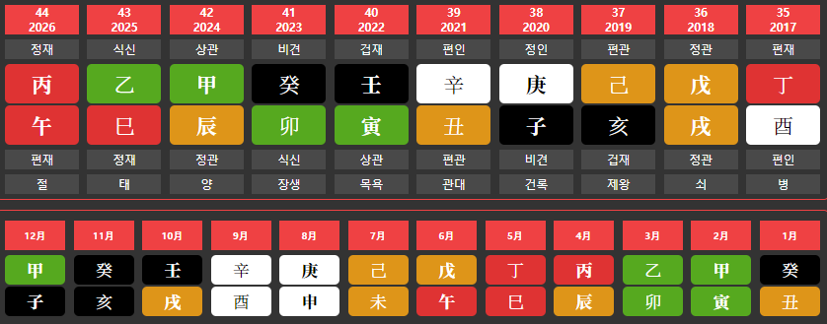
현묘의 사주명리 고급
용신 : 화 기신 : 수
희신 : 목 구신 : 금
예시 사주 # 15
STEP 4
삶
강원도 고성 출신, 지역의 대학 진학후 적응하지 못하고 휴학
집근처에서 경리로 근무 중, 병인대운 시작과 동시에 결혼
유산을 반복, 여러 차례 시험관 시술로 아이출산(2016년)
정묘대운에 유방암 발병 (수술 이후 항암)
화장품 가게 근무, 식욕 왕성, 요리 Χ, 남편의 역할 ↓
불면증
사주와 삶
유산, 시험관 시술 : 수기운이 너무 과도한 경우, 임신 후 유산 가능성 多
정묘대운의 유방암 : 운으로 들어온 용신의 극
식욕은 삶의 원동력 : 식욕 = 식신 = 삶의 긍정성, 해중 갑목의 작용
많은 문제 해결
화장품가게 근무 : 정화와 어울리는 활동
남편의 역할 ↓ : 일지 축토의 기능 저하, 불면증 : 오행 수의 과다
특징적인 시점
계묘년, 계해월 유의(입추가 지난 8월초부터 문제 발생 가능성 多)

Slide 17
현묘의 사주명리 고급
용신 : 화 기신 : 수
희신 : 목 구신 : 금
예시 사주 # 15
POINT
용신이 없이 신강한 사주에서는 군겁쟁재로 인한 용신의 부정성 유념
병인과 정묘의 차이 확실히 구분(묘목과 인목의 차이는?)
종격사주(전왕사주)라는 말에 현혹되지 말고 어떤 특성이 있는지,
(어떤 운에 길하느냐가 아니라)어떤 운에 무너지는지 반드시 확인할 것
4. 운에서의 사화와 오화의 차이점은?
상담할 때 조언
생활습관의 조절(수면습관)
등산
직업의 변경추천 (화장품 가게 -> 숯불구이집) 호르몬 영향 주의
먹는 것을 통한 긍정성이 삶을 살리는 유일한 무기
(많이 먹고 많이 즐길것, 식욕이 떨어지면 모든 것을 잃는다.)

Slide 18
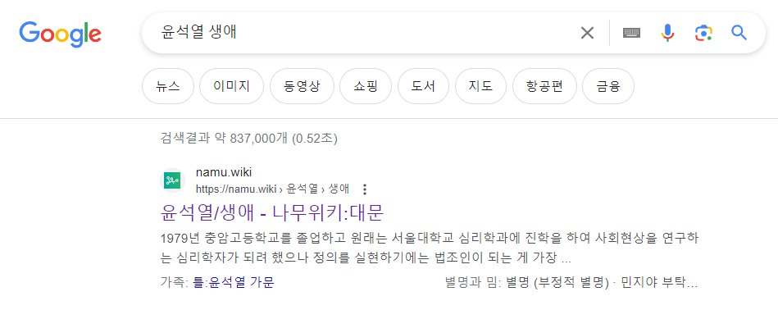
현묘의 사주명리 고급
다음시간 예고 # 17
STEP 1
일간 확인(본질) : 일월지 확인(터전) :
T존 확인(성향,직업) :
강한 오행 확인 :
밸런스 확인 :
용신 확인 :
기신 확인 :
경금
편인, 상관
편관, 편인, 편인
토
인성 과다 신강
목
금
辛
丁
戊
乙
癸
戊
癸
癸
STEP 2
오행의 흐름 확인 - 흐름 없음
외로운 간지 확인 - 없음
용신 기신의 상황 확인 - 용신이 없고 희신과 한신만 존재

